Slide 1



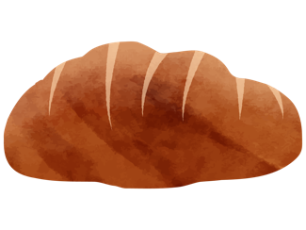
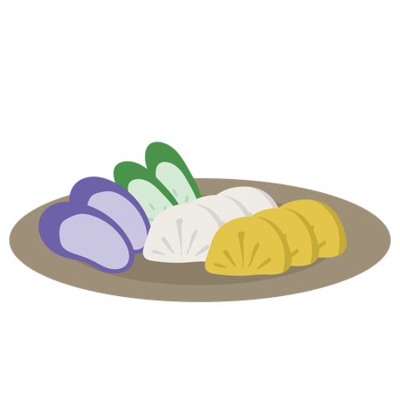
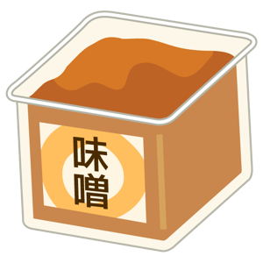






定番商品の品揃えと、フレンドリーな対応を
〜新しいお客様に選ばれる店になろう〜
〈2025年4月版〉
4/1 | 2 | 3 | 4 | 5 | 6 | 7 | 8 | 9 | 10 | 11 | 12 | 13 | 14 | 15 | 16 | 17 | 18 | 19 | 20 | 21 | 22 | 23 | 24 | 25 | 26 | 27 | 28 | 29 | 30 | 5/1 | 2 | 3 | 4
火 | 水 | 木 | 金 | 土 | 日 | 月 | 火 | 水 | 木 | 金 | 土 | 日 | 月 | 火 | 水 | 木 | 金 | 土 | 日 | 月 | 火 | 水 | 木 | 金 | 土 | 日 | 月 | 火 | 水 | 木 | 金 | 土 | 日
赤口 | 先勝 | 友引 | 先負 | 仏滅 | 大安 | 赤口 | 先勝 | 友引 | 先負 | 仏滅 | 大安 | 赤口 | 先勝 | 友引 | 先負 | 仏滅 | 大安 | 赤口 | 先勝 | 友引 | 先負 | 仏滅 | 大安 | 赤口 | 先勝 | 友引 | 仏滅 | 大安 | 赤口 | 先勝 | 友引 | 先負 | 仏滅
新年度 | 歯列矯正の日 | シミ対策の日 | あんぱんの日 | デビューの日 | 白の日 | 世界保健デー | シワ対策の日 | 食と野菜ソムリエの日 | インテリアを考える日 | めんの日 | パンの記念日 | 水産デー | オレンジデー | 中華の日 よい酵母の日 | 女子マラソンの日 | 春の土用入り（〜5月4日） | 毛穴の日 | シュークリームの日 | 穀雨（こくう） | 漬物の日 | よい夫婦の日 | 地ビールの日 | 削り節の日 | ファーストペイデー | よい風呂の日 | さとうきびの日 | 缶ジュース発売記念日 | 昭和の日 | みその日 | 八十八夜 | 交通広告の日 | 憲法記念日 | みどりの日
 |  |  |  |  |  |  |  |  |  |  |  |  |  |  |  |  |  |  |  |  |  | （
オフィス街に近いエリアでは、新入社員、転勤族などの新規客が増える。スタッフ全員が感じの良い接客ができるように心掛けよう。 | この日を機に、歯の美白やブレスケア、美容ケア商品を用意。清潔感のある第一印象を。 | ４月から紫外線が強くなり、ＵＶ対策商品が動く。対策をしないとシミやシワのもとになることをＰＯＰで表示し、アピールしていく。 | 菓子パンやサンドイッチの販売が伸長する。菓子パン売場は通常より広めにスペースを取る。学校が始まると放課後のおやつとしての購入も増える。 | 新年度は入学、入社、転勤などで、新生活を始める人が多い。新生活応援フェアを開催し、生活雑貨などを多めに展開しよう。 | 白物四品（牛乳、食パン、卵、豆腐）の需要が最も高い時期。白物四品や朝食関連商品を多めに持つ。 | 新年度は新規客が増え、オペレーションが忙しい時期だが、この日にちなみ、店内のクレンリネスを徹底し、店内を清潔に保とう。 | ３日のシミ対策の日と同様に、ＵＶ対策商品やアンチエイジング商品ををまとめて展開。ケアの必要性をＰＲ。 | 新生活のスタートはバランスの良い食事で健康維持をアピール。多種類の野菜や果実を含んだ惣菜、弁当、飲料を提案する。 | 台所・洗濯・清掃関連商品など、4月は生活雑貨の購入が増える。在庫を確認し欠品に注意しよう。 | 毎月11日はめんの日。前日より気温が大きく上昇した日は体感温度が上がる。このような日は、夏に売れる冷やし麺の販売が伸長するので多めに持つ。 | パンフェアを行おう。パンと飲料、惣菜、スープなどとのセット割引でプラスワン購入を訴求しよう。 | ハレの日を祝う機会が多い４月。寿司や漬け丼などを提案。冷凍の魚の煮付けなども人気。新生活で多忙な人に提案しよう。 | 気温が上昇すると、柑橘やミントなど爽やかなフレーバーを好むようになる。気温が高い日はこれらの商品を強化しよう。 | 毎月15日は中華の日。新年度のスタートで疲労も蓄積する。スタミナのつく中華料理キャンペーンを展開しよう。 | 気温が上昇するにつれ、スポーツをする人が増える。スポーツドリンク、タオル、汗対策商品などを用意する。 | 夏に比べると知名度は低いが、新生活の疲れや歓迎会の飲み過ぎで体が疲れ気味。滋養のある商品を展開。 | 毛穴は肌を美しく保つために重要な役割をしている。毛穴ケア商品を販促強化しよう。 | 気温が上昇すると、チルドデザートの販売が伸長する。シュークリームなど、デザートのキャンペーンを展開。 | 春雨や春の嵐など、天候が不安定。気候によって売上や嗜好が大きく変動するので、天気予報は時間ごとにチェックすること。 | 毎月21日は漬物の日。ぬか漬けは、腸内環境を整えたり、便秘解消や免疫力アップなどさまざまな効能がある。販促物を使って積極的に売り込もう。 | この日にちなみ、二つセットで割引の商品や、夫婦で食べるのにお薦めの商品を提案する。 | 気温が上昇した日はビールの販売が伸長。ＧＷは家族や友人、仕事仲間など、大勢で飲む機会が多いので、まとめ買いに注意。 | 毎月24日は削り節の日。削り節を使った食品や和食を積極的にアピールしよう。 | 初給料の日。オフィス街では、親などへのプレゼントや、自分へのご褒美需要が高まる。プレミアム商品の提案をしてみよう。 | ＧＷ前は疲れが溜まり始める時期。風呂やリラックス雑貨、ボディケア商品の提案をしよう。 | 沖縄県糖業振興協会が制定。この日にちなみ、沖縄料理をＰＲしよう。 | ＧＷは、家族や仲間で集まる機会が多いため、６缶パック商品が売れる。特にビールは多めに用意する。 | 天気が良ければ、行楽で楽しむ人でにぎわう。行楽地など人出が増える店舗では、拡販のチャンス。 | 毎日30日はみその日。朝食需要が高い４月は、ご飯に合わせたみそ汁や惣菜を提案。朝食を取り、健康的な体づくりの大切さをアピールする。 | 八十八夜といえば、新茶。新茶や緑茶、抹茶を使ったスイーツを展開。飲料は旬を売りにし、行楽シーンにもお勧めしよう。 | ＧＷは交通機関や車での移動が増える。移動中でも食べやすいハンドタイプの商品が人気。 | ５月に入ると、気温が上昇し、夏本番のような気候になる日もある。氷や氷菓商品が動くので注意すること。 | 今年のＧＷは短め。国内での需要が高いと思われる。行楽地や移動地では年間最大の売上になるため、専用コーナーで売り込む。
「春の味覚」に合わせた
販促計画
&
プロモーション
食の販促ポイント
旬の食材
４月の売れ筋商品
春メニューの提案
４月の催事メニューの提案
４月の旬の食材を活用し、販促提案をしよう
４月の行事・行楽の季節商品
４月は、コウイカ、そら豆などの旬の食材メニューで売上拡大の提案を！
売場テーマ
●お花見レシピ
●行楽レシピ
《水産物》
コウイカ、シラウオ
《野菜》
そら豆、クレソン
●お花見
●入学式
●新生活
●ゴールデンウイーク
《水産物》
コウイカとジャガイモのバターしょうゆ炒め
コウイカとブロッコリーのトマト煮
《野菜》
そら豆とキャベツのペペロンチーノ
そら豆とエビのガーリック炒め
メモ
※天気予報は、ダイキン工業株式会社が公表している
「ダイキンAIRカレンダー」を参照させて頂いております。
https://www.daikin.co.jp/otenki/calendar_web
支社 営業部 担当：
TEL：

Slide 2




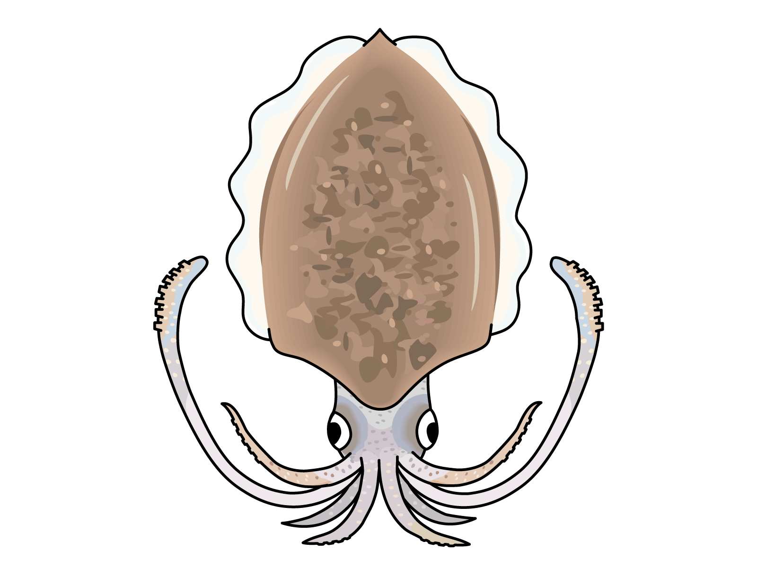
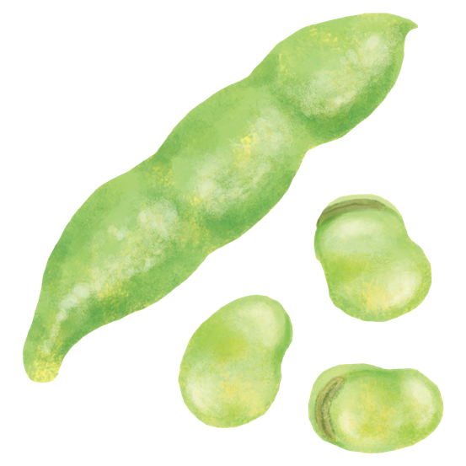
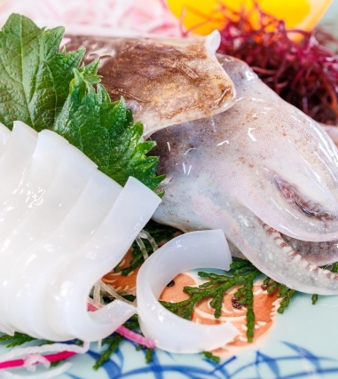
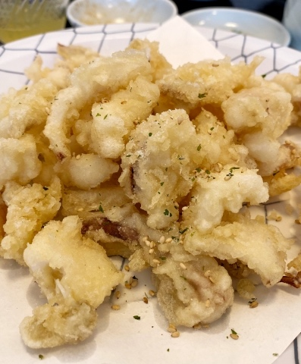
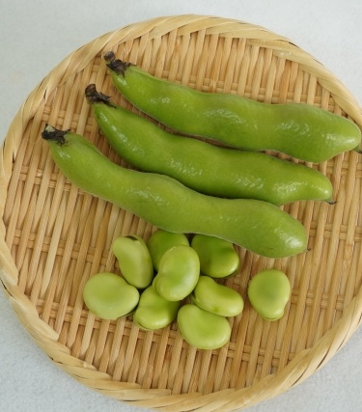
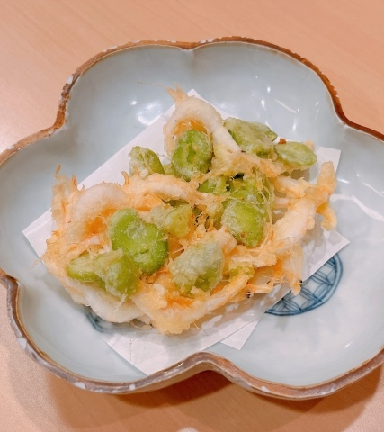

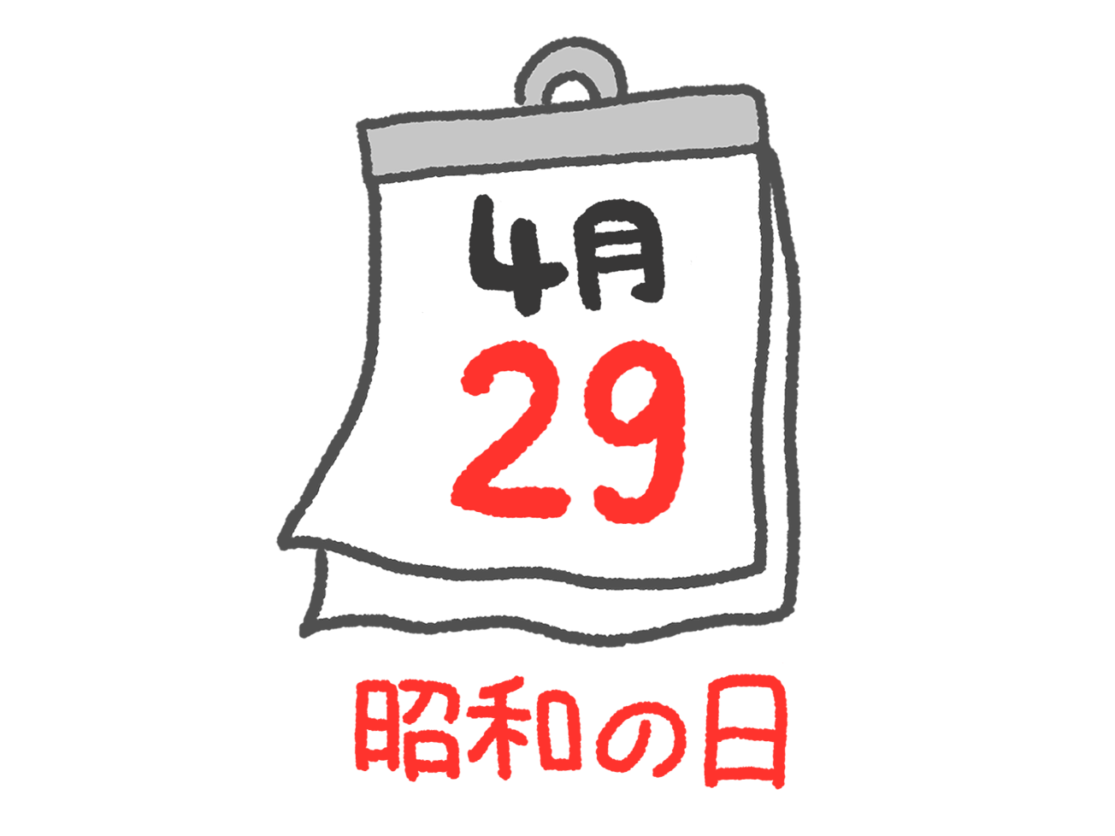

４月･･･旬の食材が盛りだくさん！ 行事や記念日に絡めた販促活動を展開しましょう！
新年度がスタート。お客の変化に迅速な対応をしよう。
〈2025年4月版〉
コウイカとジャガイモのバターしょうゆ炒め
そら豆とエビのガーリック炒め
コウイカ
そら豆
ご飯が進む一品
ガーリックの香りがそら豆とエビのうま味を引き立てる
コウイカには、タンパク質、ビタミンＢ群、葉酸、ビオチン、ビタミンＥ、ナトリウム、カリウム、カルシウム、タウリンなどの栄養が多く含まれている。
コレステロール含有量は魚介類の中でも多い方だが、体内でコレステロールを減らす作用があるタウリンを豊富に含んでいる。タウリンには、その他に、心臓や肝臓の機能を高める、視力を回復させる、インスリン分泌を促進する、高血圧を予防する、中性脂肪を減らすなどの効果がある。
そら豆には、炭水化物、タンパク質、脂質、ビタミンＢ1、Ｂ2、B6、葉酸、ビタミンK、亜鉛などの栄養が多く含まれる。
ビタミンB1は糖質をエネルギーに変換しやすくし、疲労感を軽減する役割がある。また、葉酸はビタミンB12とともに赤血球を作るので「造血のビタミン」とも言われている。妊娠初期では、胎児の神経管閉鎖障害を防ぐため、十分摂取することが推奨されている。
《材料：２人前》
コウイカ １杯分
ジャガイモ ３個
サラダ油 大さじ1/2
しょうゆ 大さじ１
バター 1０g
塩・こしょう 各適宜
《材料：２人前》
そら豆 300g
エビ（むきエビ） 200ｇ
ニンニク １片
オリーブ油 大さじ1
鷹の爪（輪切り） 小さじ1/2
レモン汁 小さじ１
塩・こしょう 各適宜
コウイカの選び方
そら豆の保存方法
新鮮なコウイカは透明感があり、ツヤがある。また、目がきれいで、胴体に弾力や丸みがあるものが鮮度が高い。
さやから豆を取り出し、加熱時に破裂しないよう薄皮に包丁で切り込みを入れる。冷凍用保存袋に平らになるように入れ、空気を抜いて冷凍庫で保存する。
茹でて冷凍保存する場合は、さやから豆を取り出し、薄皮に包丁で切り込みを入れた後、 1分ほど塩茹でする。水気を切って冷まし、冷凍用保存袋で密閉し冷凍庫で保存する。
《作り方》
１：コウイカの皮をむき、１センチ幅の輪切りにする。ゲソも
食べやすい大きさに切った後、洗ってしっかり水切りをする。
２：ジャガイモは一口大に切り、約3分水にさらした後、水気を切る。
３：ジャガイモを耐熱容器に入れラップをし、３分レンジで加熱する。
４：フライパンにサラダ油を入れて中火で熱し、
イカとジャガイモを炒める。
５：しょうゆを加えて炒め合わせ、
水分がとんだらバターを加え、馴染むまで炒める。
６：塩・こしょうで味を調えたら、器に盛り付ける。
《作り方》
１：そら豆はさやから取り出し、塩（分量外）を加えた熱湯で固めに茹でる。
その後、粗熱を取り、薄皮を取り除く。
２：エビは背中に切り込みを入れ、片栗粉（分量外）をまぶして軽く揉み、
10分ほどおいた後、水で洗い水気をしっかり拭き取る。
３：ニンニクはみじん切りにする。
4：フライパンにオリーブ油を引き、ニンニク、鷹の爪を入れて弱火で
炒めてからエビを加える。
5：そら豆を加えて炒め、レモン汁と塩・こしょうで味を調えたら、
器に盛り付ける。
よい酵母の日（４/１５）
４月の販促ポイント
酵母製品を扱う株式会社日健協サービスが制定。発酵は複雑なうま味や独特の風味が付加され、食品の保存性が高まるだけでなく、腸を整える効果もある。
【重点商品】
しょうゆ、みそ、醸造酢、ワインビネガー、酒かす、ぬか漬け、パン、日本酒、焼酎、ビール、ワイン、シードル、漬け魚、肉のみそ漬け、マリネなど
【販促ポイント】
発酵食品を全部門で関連訴求する。POPなどを使って「よい酵母の日」の訴求や、商品の味わいの説明、メニュー提案を行う。漬け魚、肉のみそ漬け、春野菜を使ったぬか漬け、ピクルスなど「漬ける」コーナーをつくって展開する。また、天然酵母のパンや、使用酵母を表示した日本酒などを、プレミアム商品として品揃えするのもよい。
春が本格化する4月。年間の売上を左右する大事な月だ。どんな店舗でも、お客の動きが変化するので、この変化をつかむことが重要になる。前半は情報収集を頻繁に行い、必要に応じてPOPを作成・声掛けなどを行おう。後半はゴールデンウイークや催事等のイベントに向けて、商品を通じた情報発信を積極的に行う。催しやイベントをきっかけに、「使える店」と思われるような工夫をし、新しい固定客をつかんでいこう。
◆朝食需要
4 月に入り、新生活も本格的にスタートする時期。新入学の学生・新社会人に向けて「朝食」をテーマに展開。パンの他に健康補助食品やカップスープ、シリアル、ヨーグルト、栄養ドリンク、野菜ジュースなどをそろえたい。パンは安価でボリュー ムのあるものが若者には好まれるため、それらの商品は特に強化したい。
◆新学期
新学期に必要な文具類は年間最大の需要期になる。普段あまり動きがない商品だが、いざというときに品切れしていると困るため、量を用意し陳列スペースを確保しよう。また、入学式が行われる時期なので、携帯スリッパやハンカチも品揃えしよう。
昭和の日（４/２９）
国民の祝日。もともとは昭和天皇の誕生日だったが、1989年に崩御されたことを受けてこの日は「みどりの日」となり、さらに2007年より「昭和の日」となった。
高度経済成長後、食生活も豊かに。昭和時代の百貨店最上階の食堂の人気メニューや、なつかしい家庭の和食メニューなどを、シニア層にアピールしよう。
【重点商品】
カレー、ハンバーグ、オムライス、ラーメン、肉じゃが、昭和の復刻版パッケージの商品など

